Slide 1
Trường Đại học Sài Gòn
Phát triền phầm mềm mã nguồn mở
APP NGHE NHẠC
Thuyết trình bởi Nhóm 20

Slide 2

Thành viên nhóm
Phan Duy
Đỗ Nguyễn Hoàng Tuấn
Văn Phú Hiếu
Nguyễn Anh Danh

Slide 3

Giới thiệu
Giới thiệu HarmonyHub, cánh cổng dẫn bạn đến thế giới phát nhạc hài hòa. Được thiết kế để nâng cao trải nghiệm thính giác của bạn, HarmonyHub tích hợp liền mạch các nền tảng phát trực tuyến yêu thích của bạn vào một ứng dụng trực quan, cung cấp giao diện thống nhất cho mọi mong muốn âm nhạc của bạn. Cho dù bạn đang khao khát những bản nhạc đứng đầu bảng xếp hạng mới nhất, tìm kiếm danh sách phát tuyển chọn hay khám phá các thể loại thích hợp, HarmonyHub đều cho phép bạn khám phá, sáng tạo và thưởng thức nhạc nền hoàn hảo cho mọi khoảnh khắc.

Slide 4
Tổng quan
Mô tả project
Project này là 1 ứng dụng nghe nhạc trực tuyến , cho phép nghe nhạc add nhạc theo yêu cầu của người khác

Slide 5
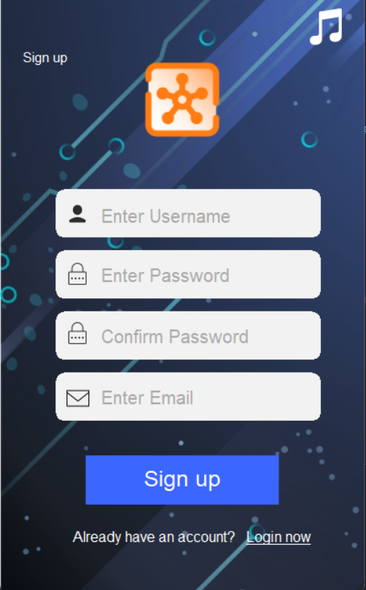
Đăng Ký
Người dùng nhập đầy đủ thông tin và ấn nút đăng ký
Nếu đã có tài khoản thì ấn chữ “Login now”

Slide 6
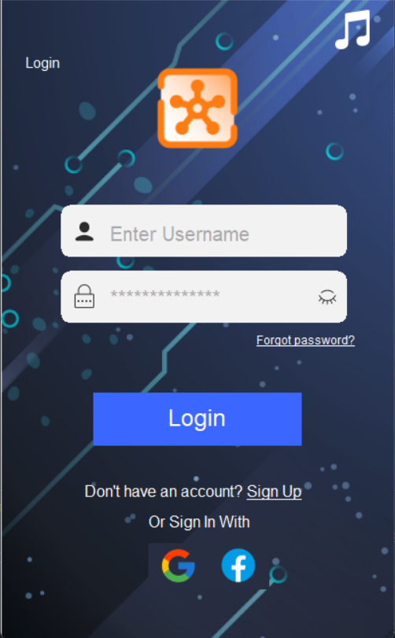
Đăng nhập
Người dùng đăng nhập bằng username
Nếu chưa có tài khoản có thể đăng kí tài khoản bằng cách nhấn vào chữ “Sign up”
Nếu người dùng quên mật khẩu thì click vào chữ “Forgot password?”

Slide 7
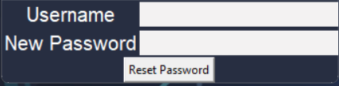
Quên mật khẩu
Nếu người dùng quên mật khẩu thì cung cấp username và mật khẩu cần thay đổi

Slide 8
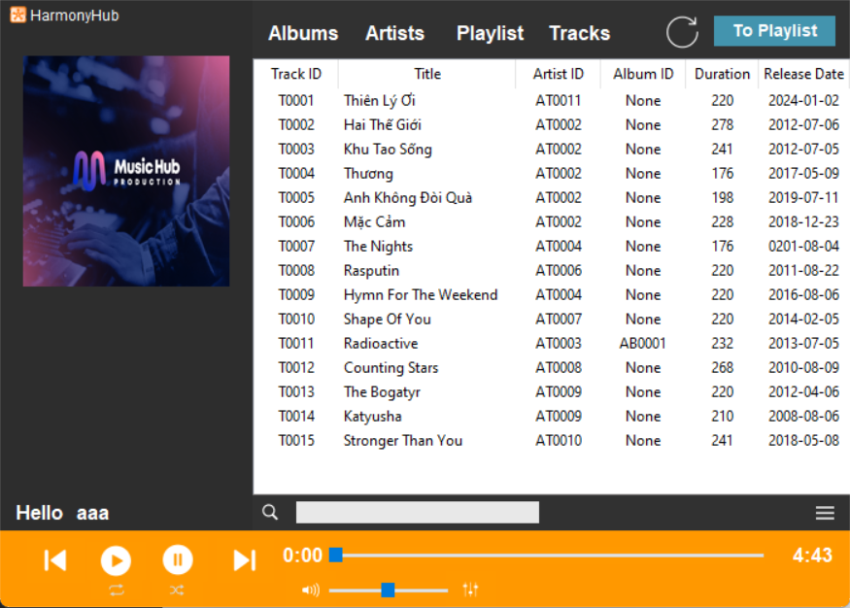
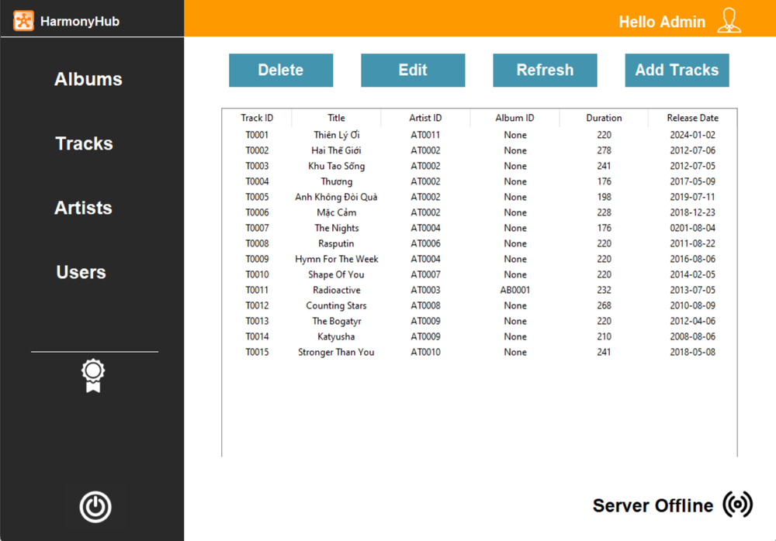
Track

Slide 9
Track
Giao diện này giúp người dùng add nhạc nghe nhạc

Slide 10
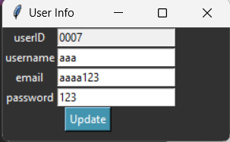
Thông tin người dùng
Người dùng có thể xem và đổi thông tin cá nhân của mình khi bấm vào username

Slide 11
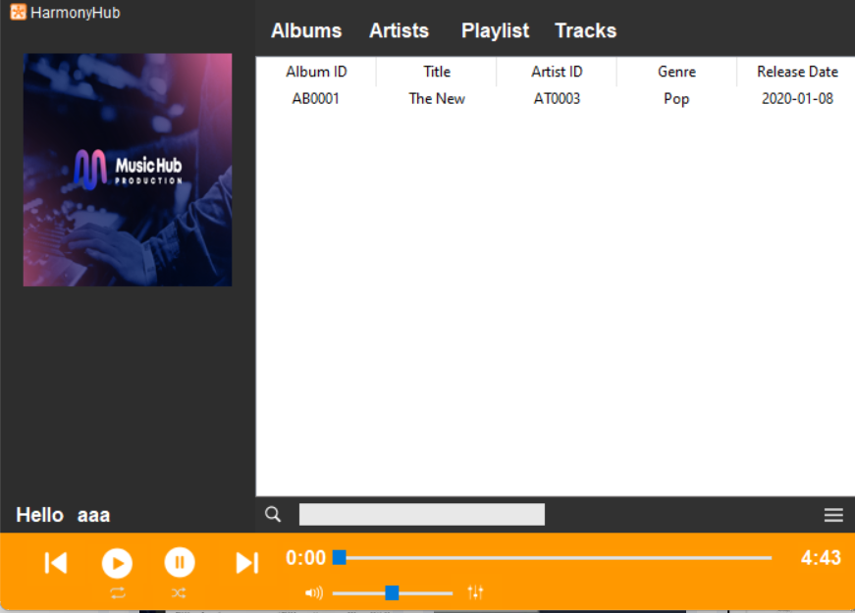
Album
Giao diện này chứa nhạc và chạy nhạc cho người dùng được phân chia theo album

Slide 12
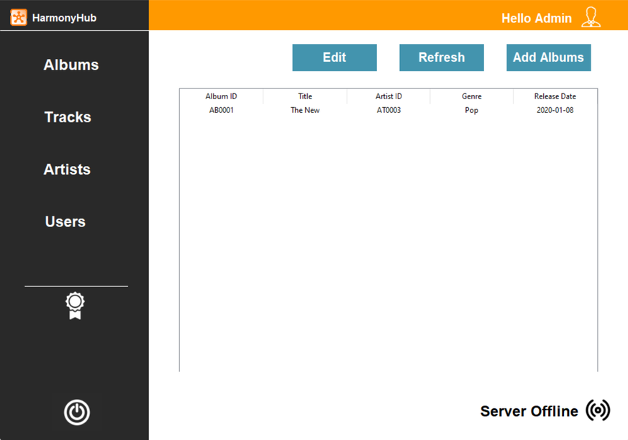
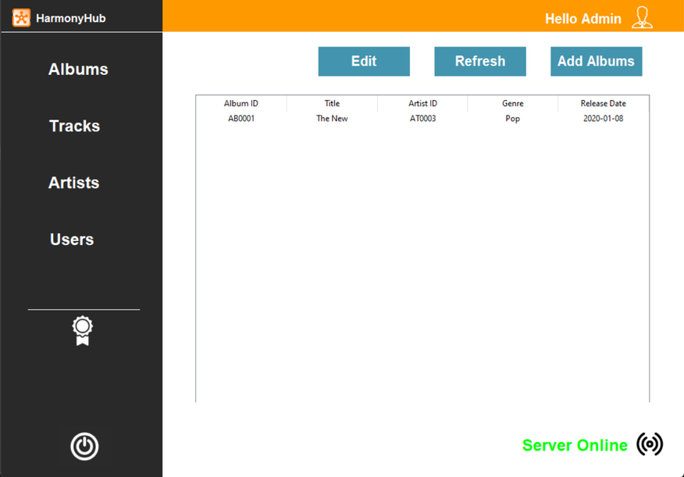
Server
Để có thể nghe được nhạc , tải nhạc người dùng cần kết nối với Server.
Người quản lí có thể biết được Server để có đang online hay không

Slide 13
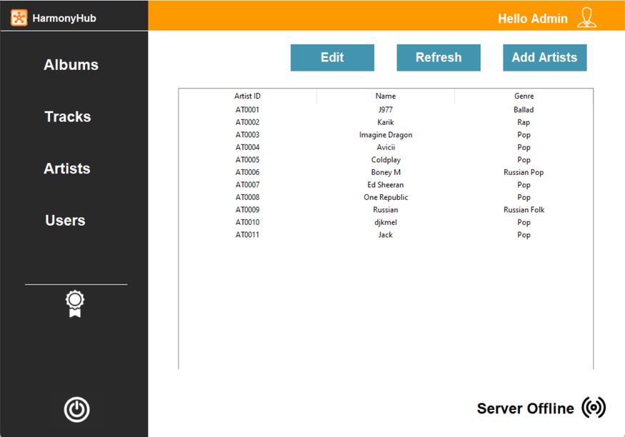
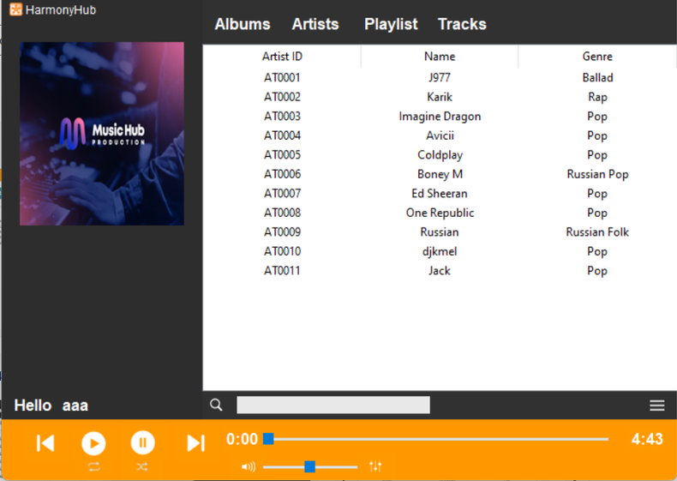
Artist
Chứa nhạc và nghe nhạc được phân loại theo artist

Slide 14
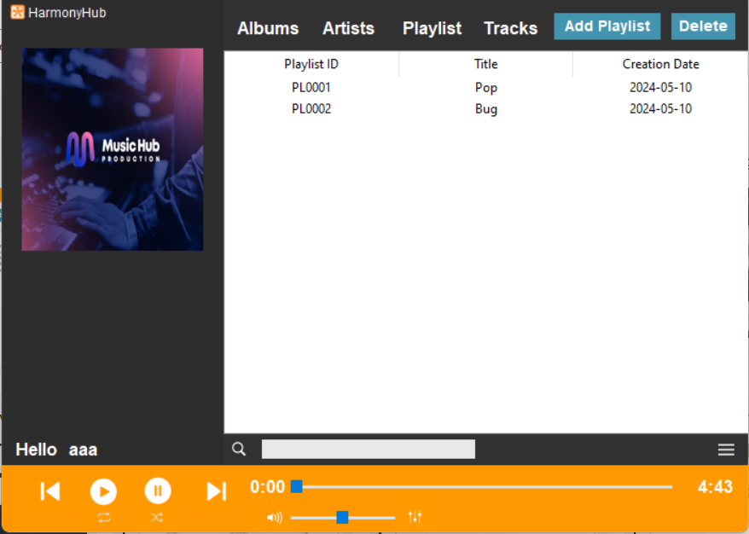
Playlist
Người dùng có thể tạo playlist riêng để tổng hợp nhạc mình muốn nghe và chạy nhạc trên playlist đó

Slide 15
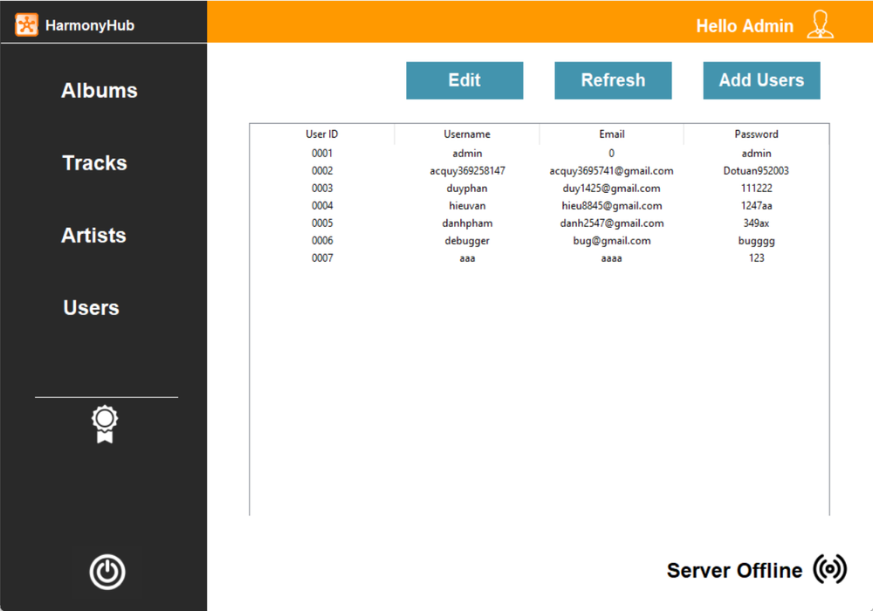
User
Trang quản lý các người dùng thường được quản lý bởi admin

Slide 16
Xin cảm ơn!

